Slide 1
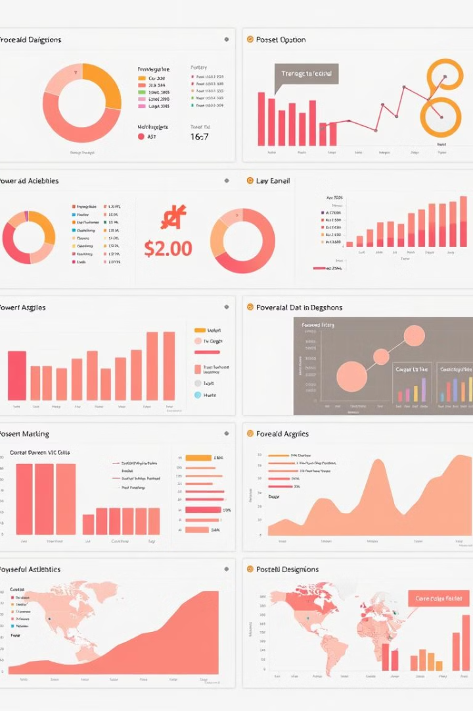
Transformación de datos en Power BI
Power BI ofrece potentes herramientas para transformar y preparar datos de diversas fuentes, habilitando análisis y visualizaciones avanzadas. Desde importar datos hasta modelar relaciones complejas, este servicio de Microsoft simplifica el camino hacia obtener insights valiosos.

Slide 2





Importar datos en Power BI
Bases de Datos
Hojas de Cálculo
Conecte fácilmente con bases de datos relacionales, de análisis y NoSQL.
Importe datos desde archivos Excel, Google Sheets y otros formatos de hoja de cálculo.
Servicios en la Nube
Fuentes Web
Acceda a datos almacenados en servicios en la nube como SharePoint, Azure Blob Storage y más.
Extraiga datos de sitios web y APIs a través de conectores integrados.

Slide 3
Limpieza y preparación de datos
Eliminación de Errores
Estandarización
Enriquecimiento
Identifique y corrija errores, valores nulos y datos inconsistentes.
Asegure que los datos tengan un formato coherente y se ajusten a las necesidades del análisis.
Agregue información complementaria para mejorar la calidad y utilidad de los datos.

Slide 4

Funciones de transformación
Filtrado
Cálculos
Seleccionar subconjuntos de datos mediante criterios específicos.
Aplicar fórmulas y funciones para generar nuevas columnas.
1
2
3
Reformateo
Cambiar el tipo de datos, dividir o combinar columnas.

Slide 5
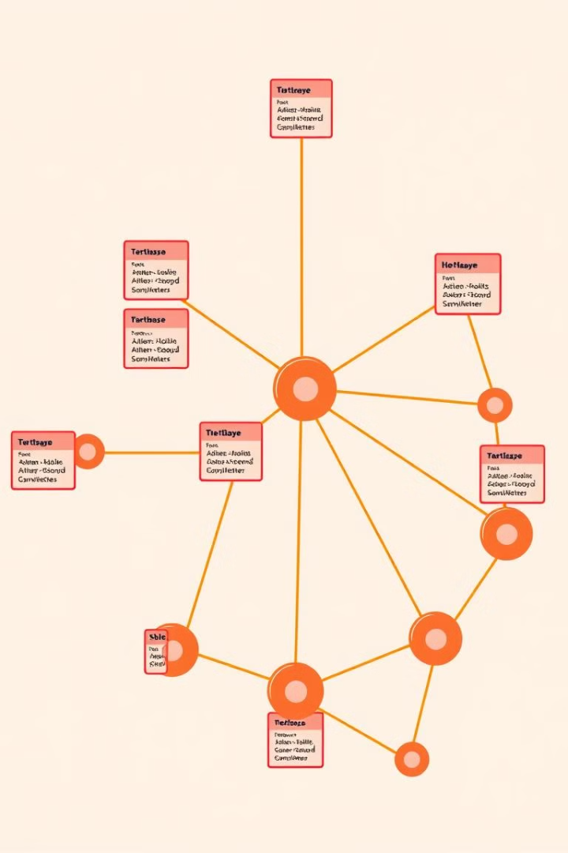
Relaciones entre tablas
1:1
1:N
Relación uno a uno entre tablas, donde cada registro de una tabla tiene un único registro relacionado en la otra.
Relación uno a muchos, donde un registro en una tabla puede tener múltiples registros relacionados en otra.
M:N
Relación muchos a muchos, donde un registro en una tabla puede estar relacionado con múltiples registros en otra.

Slide 6




Creación de medidas y cálculos
DAX
Lenguaje de cálculo y expresiones utilizado en Power BI para definir medidas y columnas calculadas.
Métricas
Definir indicadores clave de rendimiento (KPIs) y otros cálculos para enriquecer el análisis.
Interactividad
Crear cálculos dinámicos que respondan a las interacciones del usuario en los informes.

Slide 7
Modelado de datos
Tablas
Relaciones
Jerarquías
Diseñar un modelo relacional con tablas que representen entidades clave del negocio.
Establecer conexiones lógicas entre las tablas para permitir análisis multidimensional.
Crear estructuras jerárquicas para explorar los datos desde diferentes niveles de detalle.

Slide 8
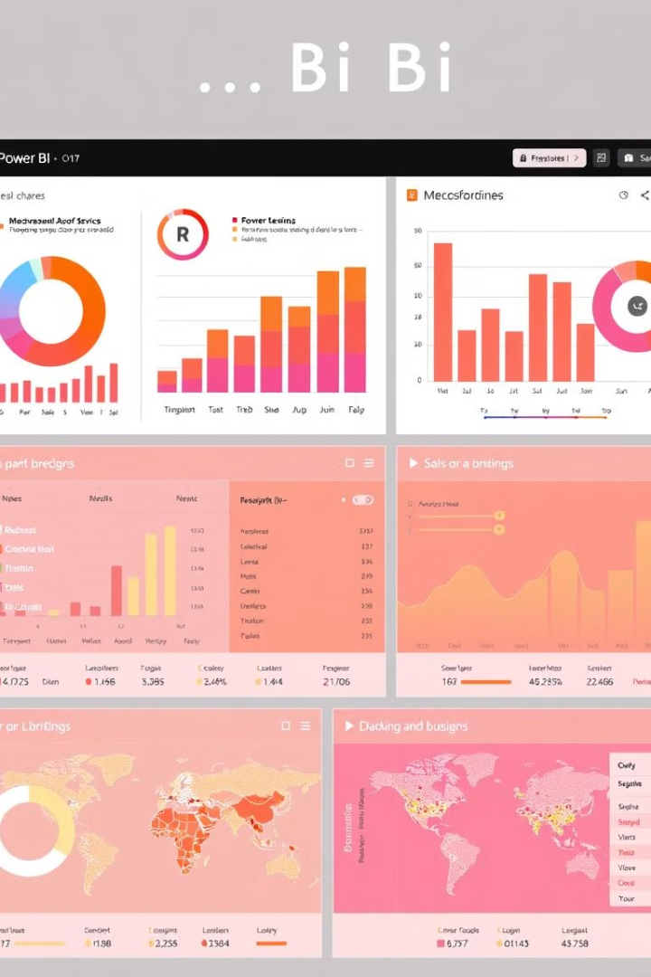
Visualización de datos
1
Gráficos y Tablas
2
Interactividad
Elegir visualizaciones adecuadas para representar diferentes tipos de datos e insights.
Agregar filtros, segmentación y otros controles para permitir a los usuarios explorar los datos.
3
Diseño
Crear informes atractivos y de fácil lectura mediante el uso de temas, estilos y diseño responsivo.

